Slide 1
NUMPY-ndarray
第七组
主讲人：陈诺
组员：陈诺，李世昊，唐嘉铖，张钰栋

Slide 2
Numpy引入
Numpy
NumPy(Numerical Python) 是 Python 语言的一个扩展程序库，支持大量的维度数组与矩阵运算，此外也针对数组运算提供大量的数学函数库。它包含：
一个强大的N维数组对象 ndarray
广播功能函数
整合 C/C++/Fortran 代码的工具
线性代数、傅里叶变换、随机数生成等功能

Slide 3
ndarray
设计哲学
ndarray的设计哲学在于数据存储与其解释方式的分离，或者说‘副本’和‘视图’的分离，让尽可能多的操作发生在解释方式上（‘视图’上），而尽量少地操作实际存储数据的内存区域。
副本是一个数据的完整的拷贝，如果我们对副本进行修改，它不会影响到原始数据，物理内存不在同一位置。
视图是数据的一个别称或引用，通过该别称或引用亦便可访问、操作原有数据，但原有数据不会产生拷贝。如果我们对视图进行修改，它会影响到原始数据，物理内存在同一位置。
视图一般发生在：
1、numpy 的切片操作返回原数据的视图。
2、调用 ndarray 的 view() 函数产生一个视图。
副本一般发生在：
Python 序列的切片操作，调用deepCopy()函数。
调用 ndarray 的 copy() 函数产生一个副本。

Slide 4
ndarray
内存布局
可大致划分成2部分——对应设计哲学中的数据部分和解释方式：
raw array data：为一个连续的memory block，存储着原始数据，类似C或Fortran中的数组，连续存储
metadata：是对上面内存块的解释方式
metadata包含信息：
dtype：数据类型，指示了每个数据占用多少个字节，这几个字节怎么解释，比如int32、float32等；
ndim：有多少维；
shape：每维上的数量；
strides：维间距，即到达当前维下一个相邻数据需要前进的字节数，因考虑内存对齐，不一定为每个数据占用字节数的整数倍；
上面4个信息构成了ndarray的indexing schema，即如何索引到指定位置的数据，以及这个数据该怎么解释。
除此之外的信息还有：字节序（大端小端）、读写权限、C-order（行优先存储） or Fortran-order（列优先存储）等

Slide 5
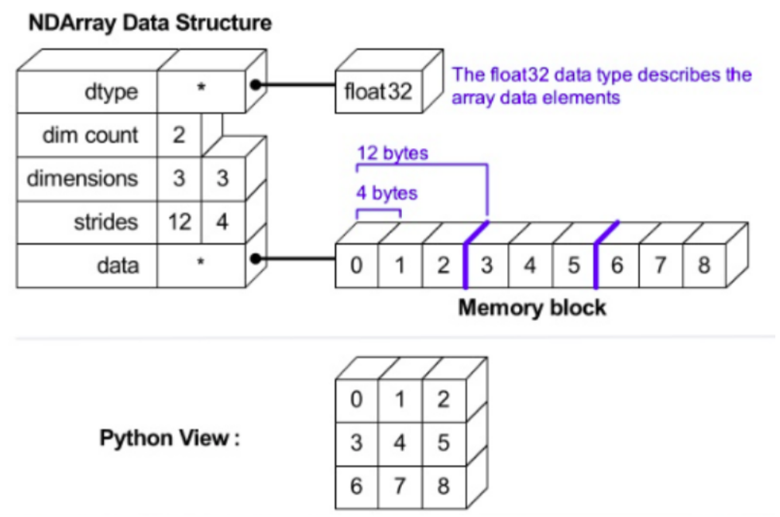
ndarray
内存布局
ndarray内存布局示意图如下

Slide 6
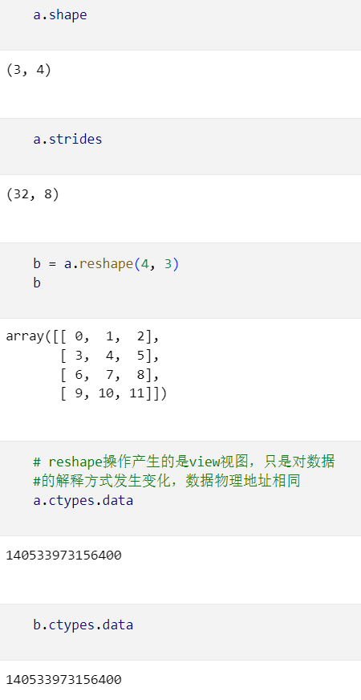
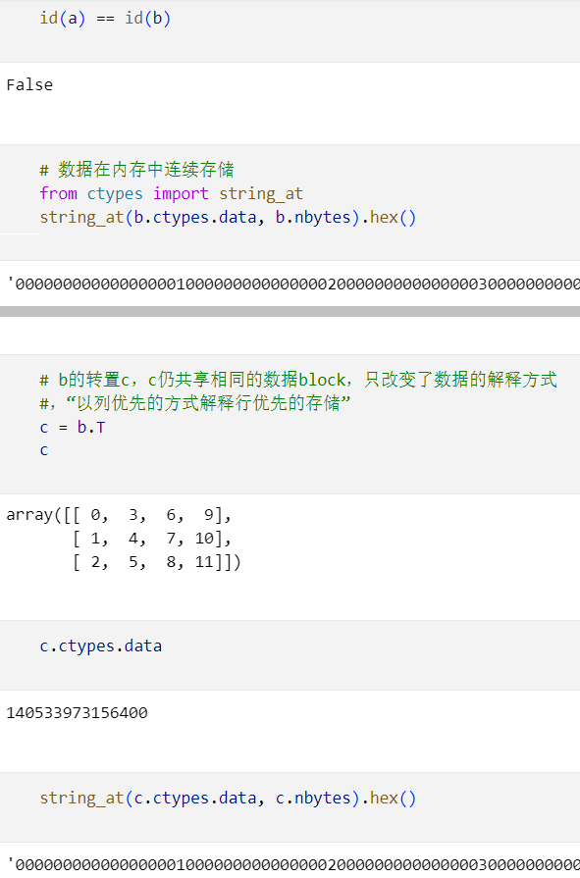

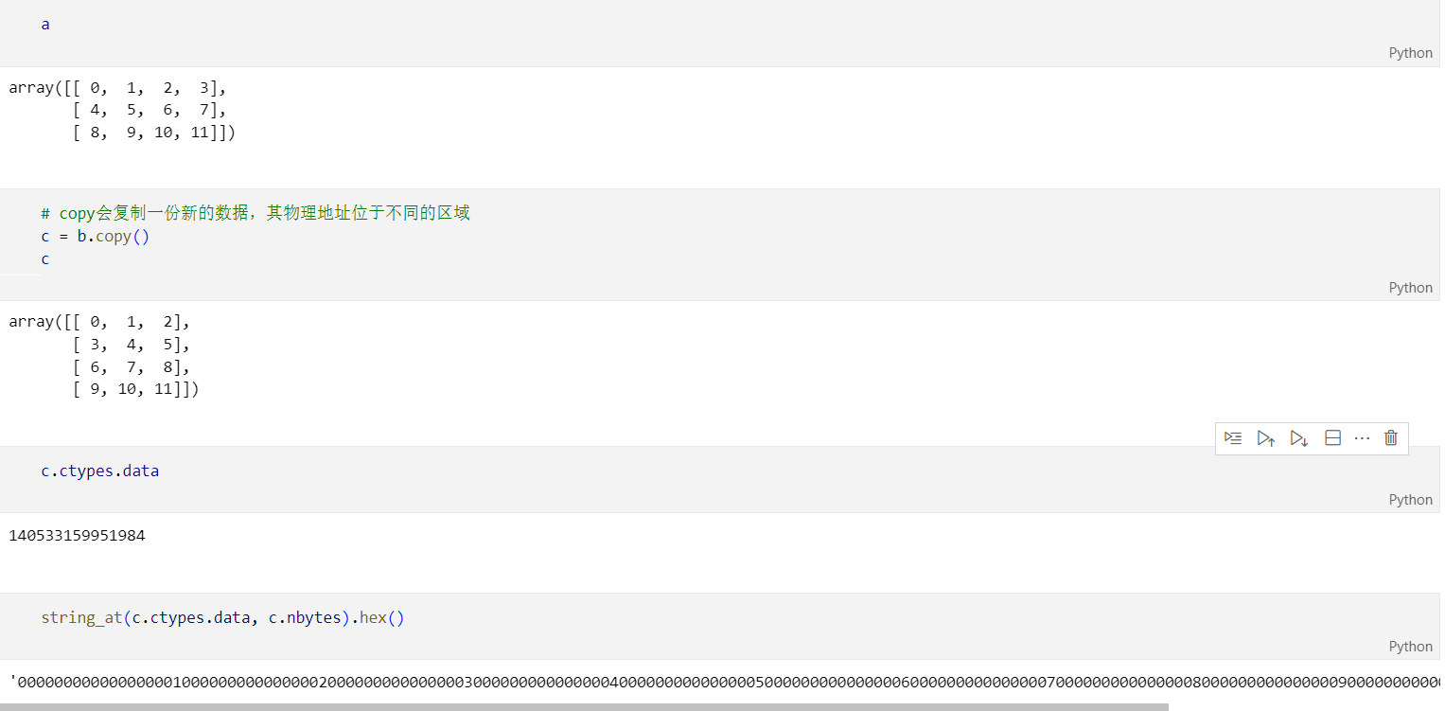
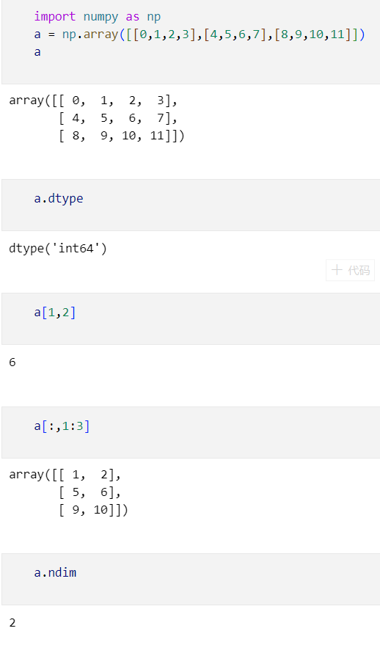
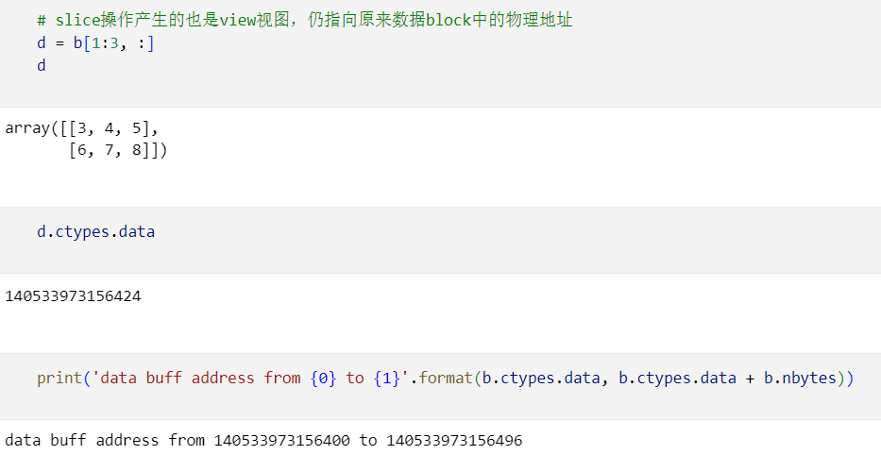
内存布局

Slide 7
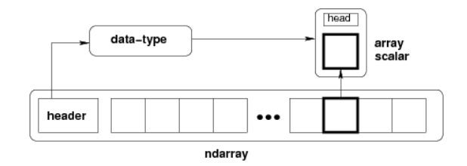
ndarray
设计原因
为什么ndarray可以这样设计？
因为ndarray是为矩阵运算服务的，ndarray中的所有数据都是同一种类型，比如int32、float64等，每个数据占用的字节数相同、解释方式也相同，所以可以稠密地排列在一起，在取出时根据dtype现copy一份数据组装成scalar对象输出。这样极大地节省了空间，scalar对象中除了数据之外的域没必要重复存储，同时因为连续内存的原因，可以按秩访问，速度也要快得多。

Slide 8
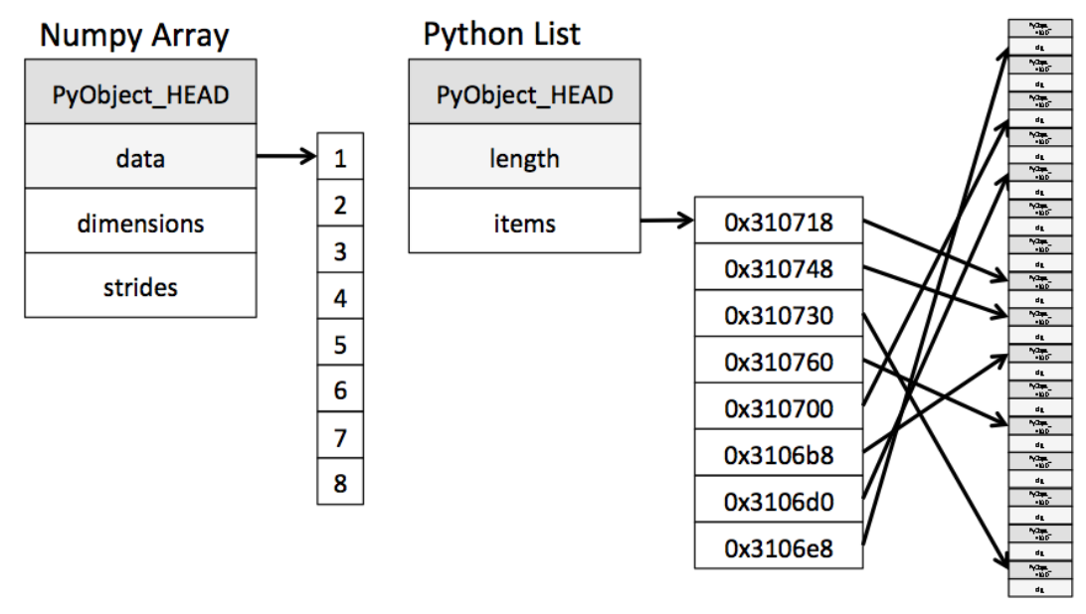
ndarray
设计原因
这里，可以将ndarray与python中的list对比一下，list可以容纳不同类型的对象，像string、int、tuple等都可以放在一个list里，所以list中存放的是对象的引用，再通过引用找到具体的对象，这些对象所在的物理地址并不是连续的，如下所示：
所以相对ndarray，list访问到数据需要多跳转1次，list只能做到对对象引用的按秩访问，对具体的数据并不是按秩访问，所以效率上ndarray比list要快得多，空间上，因为ndarray只把数据紧密存储，而list需要把每个对象的所有域值都存下来，所以ndarray比list要更省空间。

Slide 9
小结
ndarray的设计哲学在于数据与其解释方式的分离，让绝大部分多维数组操作只发生在解释方式上；
ndarray中的数据在物理内存上连续存储，在读取时根据dtype组装成对象输出，可以按秩访问，效率高省空间；
之所以能这样实现，在于ndarray是为矩阵运算服务的，所有数据单元都是同种类型。

